Slide 1
ABF 학점제 소개
2019학년 1학기
국민대학교 소프트웨어학부
School of Software @ Kookmin University

Slide 2
도입 배경
유능한 전공 인력 양성
4차 산업혁명 시대를 맞아 국가적 차원에서 우수한 SW 전공 인력 필요
코딩 실력이 일정 수준 미달이면, SW 전공 지식 습득이 어려움
혜택에 따른 책임 (“큰 힘에는 큰 책임이 따른다” by 스파이더맨)
연간 25억 이상 국가적 지원을 받는데 대한 사명감과 책임감
등록금 혜택, 미국대학 연수 전액 지원, 실리콘밸리 연수 전액 지원 등
유사한 지원을 받는 대학들에서는 이미 시행
H대: 4개 핵심 전공 교과목 적용 (SW입문, 창의SW, 자료구조, 객체지향)
A대: 핵심 전공과목 적용 (2000년 초반 부터 실시)

Slide 3
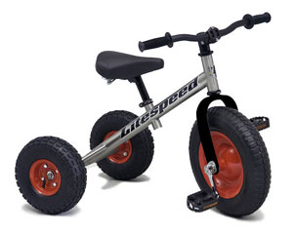
도입 배경
“국민대학교 소프트웨어융합대학 출신은 다르다”는 브랜드 가치 창출 필요
디자인
소프트웨어
자동차

Slide 4
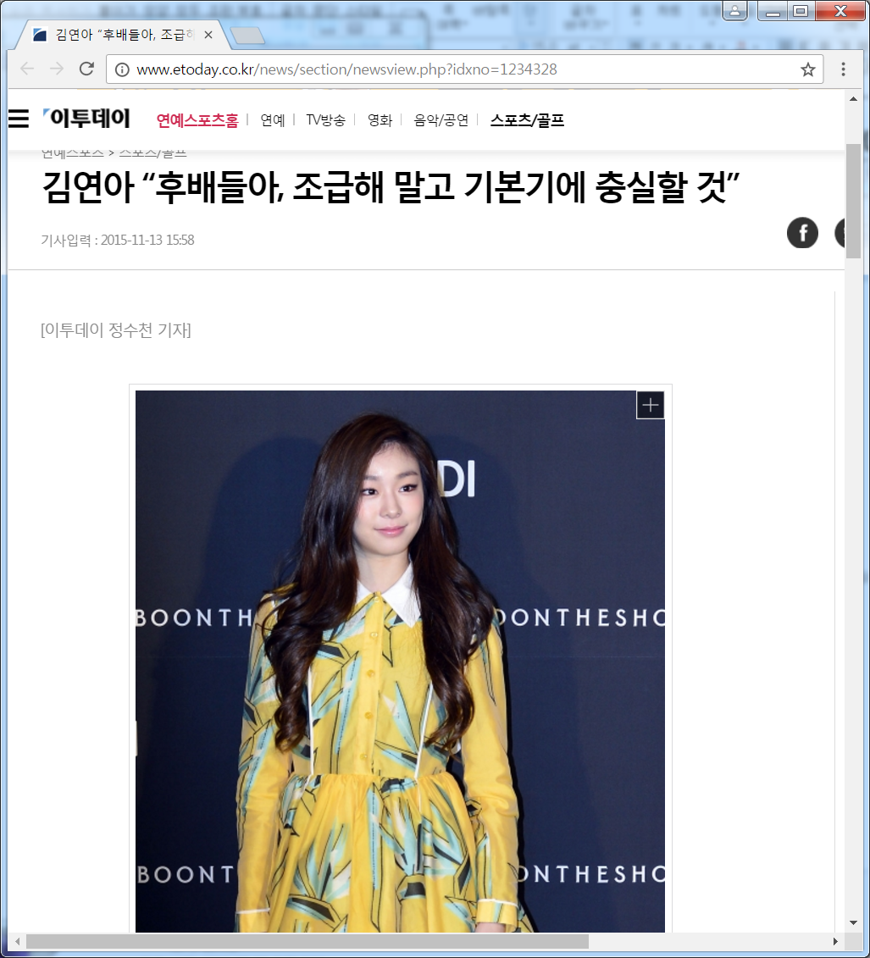
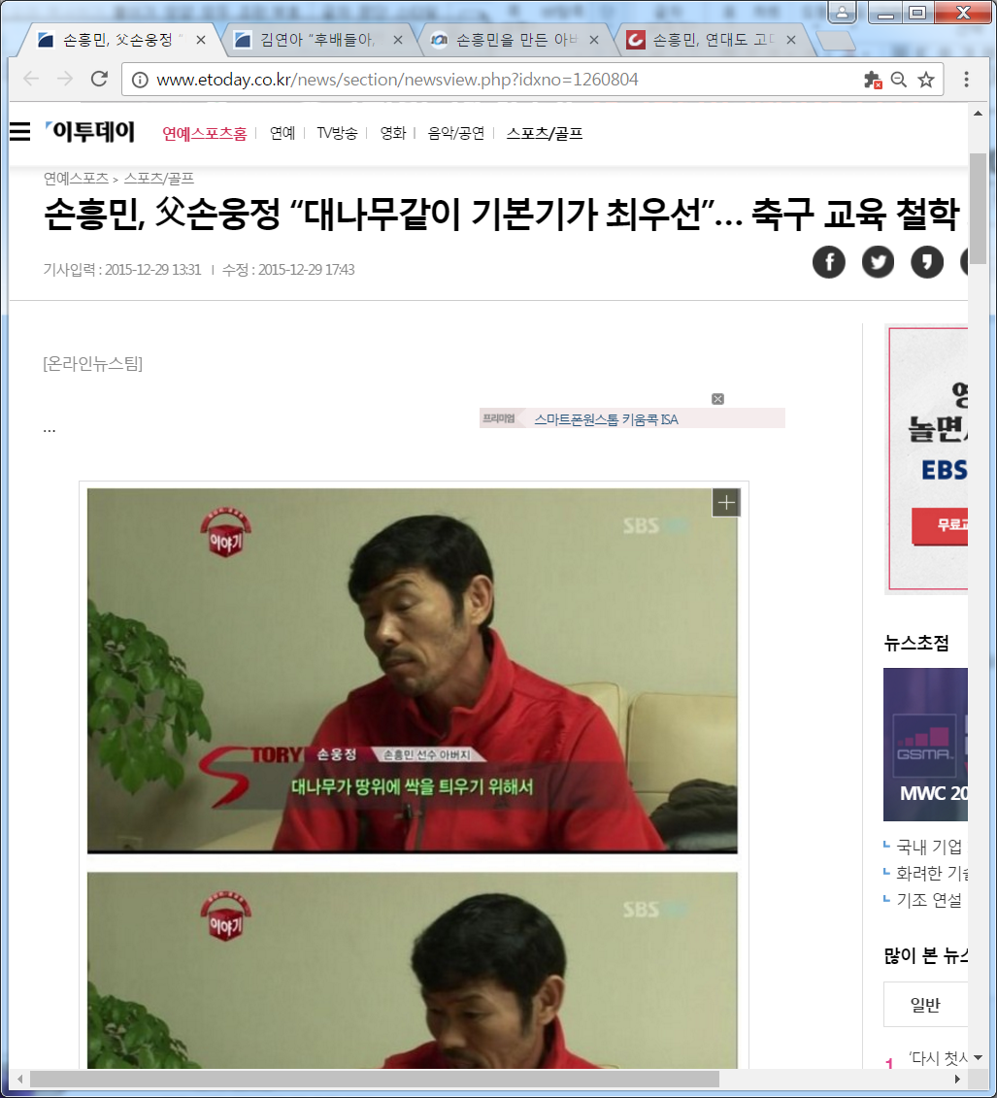

도입 배경
소프트웨어 분야의 기본기?
코딩

Slide 5
ABF 학점제 소개
해당 교과목
1학년 1학기: 과학과소프트웨어적 사고
1학년 2학기: 객체지향프로그래밍
2학년 1학기: 자료구조
프로그래밍 실력이 일정 수준 미달이면 예외 없이 ‘F’ 학점 부여
A, B, F 학점만 부여함
C,D 학점 없음
전체 수강생의 약 30% 가량 ‘F’ 학점 부여 예정
비율 수치가 절대적 기준은 아니며, 잘하는 분반과 못하는 분반은 차별화 가능
최종 결정은 분반 담당 교수님의 판단에 따름

Slide 6
ABF 학점제 소개
최고의 전략
열심히 해서 ‘A’ 또는 ‘B’를 받자!
소프트웨어융합대학에서 제공하는 최고의 교육 환경을 활용하자
교수님/조교 오피스아워
Helproom 활용
‘F’ 학점 예비 명단 발표
중간고사 이후 2주 이내 발표
명단발표 즉시 교과목 담당 교수님과 반드시 면담

Slide 7


ABF 학점제 소개
‘F’를 받았다면?
다음 학기 즉시 재수강반 수강해야 함
재수강시 받을 수 있는 최고 학점 ‘B’
재수강반은 ABF로 운영되지 않음
그렇지 않으면, 상위 학년 전공 교과목 수강 불가로 졸업 지연 가능
ABF 학점 부여는 해당 과목을 가르치시는 교수님의 고유 권한임
“한 번만 봐주세요” 예외 없음
김영란법 위반

Slide 8
기타
helproom 의 활용
작년 수강생들 중 우수자들이 helper 로 활동하며 학생들의 과제, 강의 내용 이해에 도움을 줍니다.
helper 들은 helproom (4층 자율스튜디오) 에서 근무함.
근무시간표는 추후 공지.
여러분들 중 우수자는 교수님의 추천을 받아 내년에 helper 로 근무할 수 있습니다. ^^

